Slide 1
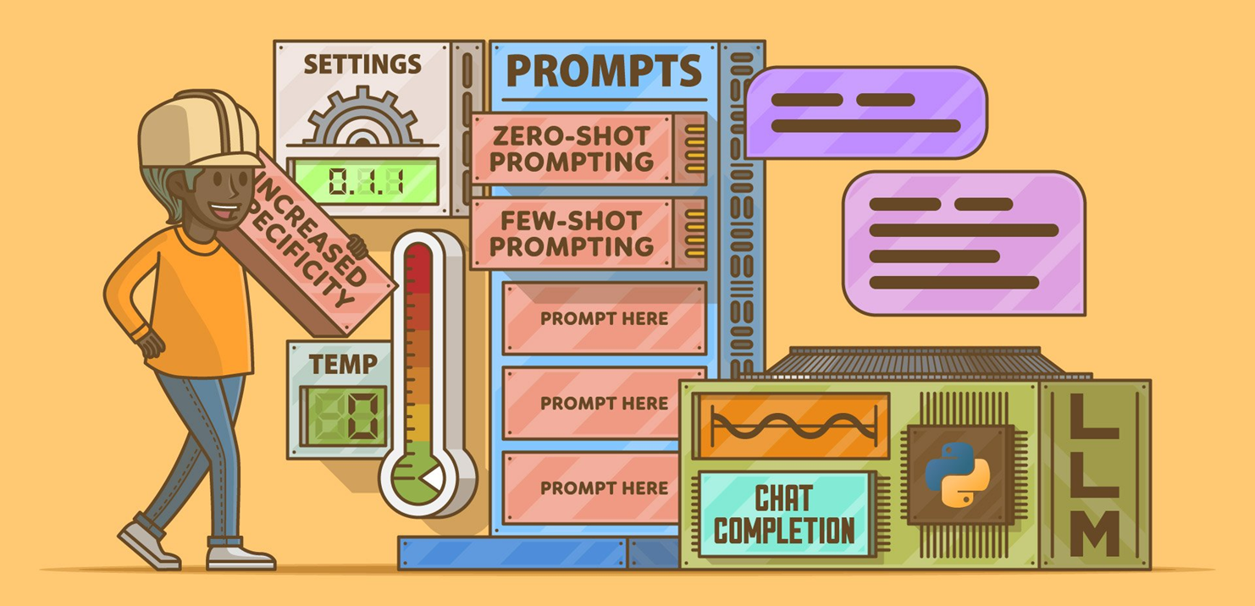
2. 프롬프트 엔지니어링
박 경 규

Slide 2
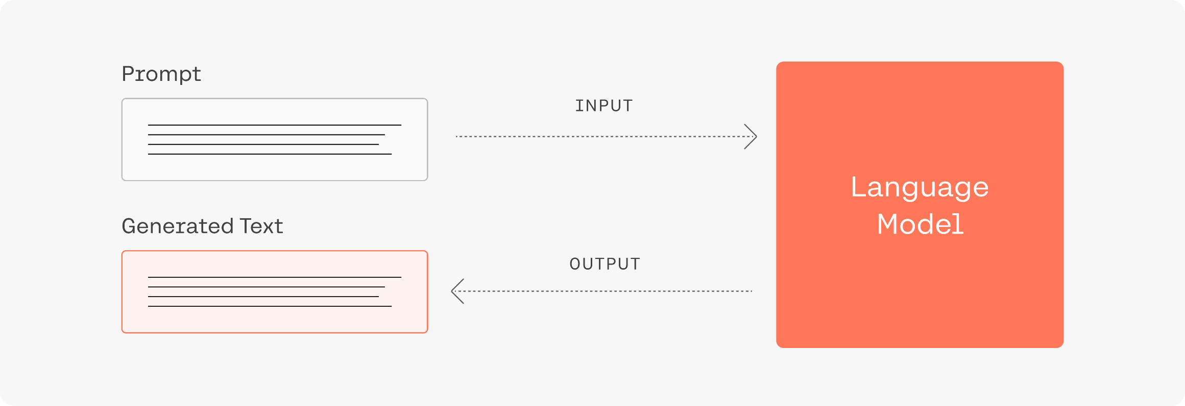
프롬프트
프롬프트(Prompt) : 언어모델(LM) 에게 특정 작업을 수행하도록 요청하는 텍스트
프롬프트 엔지니어링(Prompt Engineering)
- 다양한 애플리케이션과 연구 주제에 LM모델을 효율적으로 사용할 수 있도록 프롬프트를 개발하고 최적화하는 분야 - 단순히 프롬프트를 개발하는 것이 아니라, LLM과 상호작용하고 개발하는 데 유용한 광범위한 기술과 기법을 포함 - 프롬프트 엔지니어링으로 LLM 안전성을 개선하고 LLM을 확장하는 등 새로운 기능을 구축할 수 있습니다.
프롬프트를 구체적으로 작성, 필요한 정보는 누락되지 않도록 작성, 잘 사용되지 않는 용어나 동음이의어가 있는 경우 정의를 추가 서술
지시의 맥락 또는 배경 추가, 원하는 응답의 예시 추가 , 충분하게 실험

Slide 3
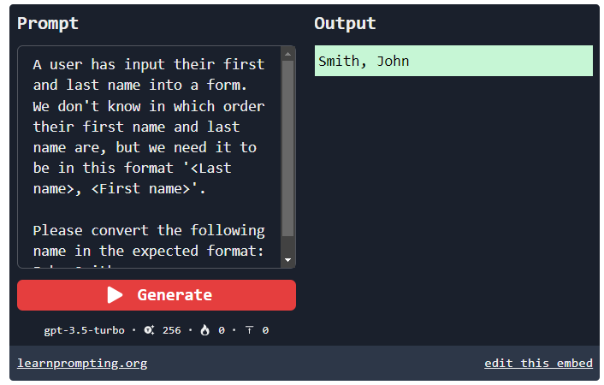
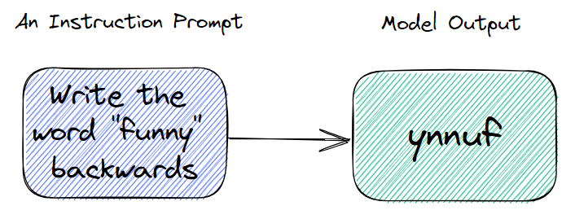
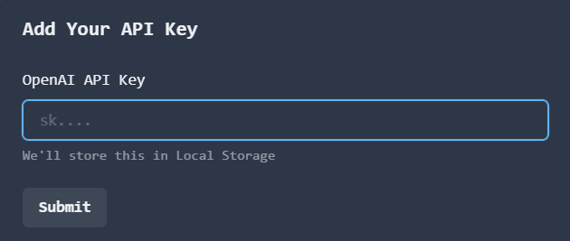
지시 프롬프트
https://learnprompting.org/docs/basics/instructions
지시(Instruction) 프롬프트는 Gen AI에게 몇 가지 작업이나 방향을 제공하는 것으로 구성됩니다.
개념은 간단하지만 Gen AI는 매우 복잡한 Instruction을 따를 수 있습니다.

Slide 4
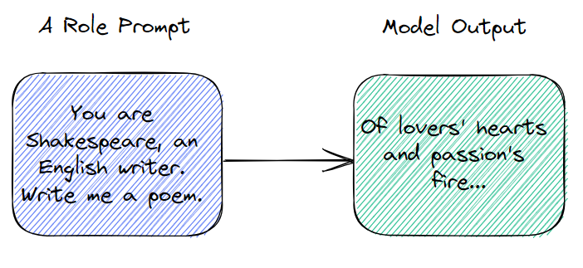
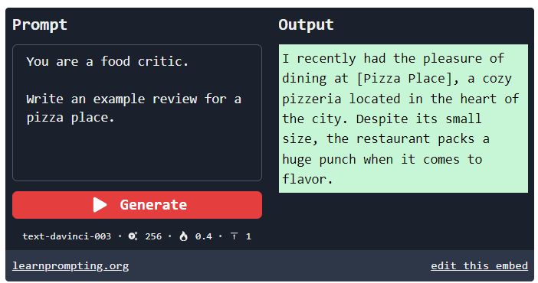
역할 부여
https://learnprompting.org/docs/basics/roles
역할을 부여 하는 것은 생성형 AI 모델의 결과물을 형성
하기 위한 강력한 전략입니다.
이를 통해 생성된 텍스트의 style, tone, depth를 제어
하여 특정 상황이나 대상에 더 적합하게 만들 수 있습니다.
이메일 초안을 작성하거나 리뷰를 작성하거나 수학 문제를 풀 때 역할 프롬프트는 결과의 품질과 정확성을 크게 향상시킬 수 있습니다.

Slide 5
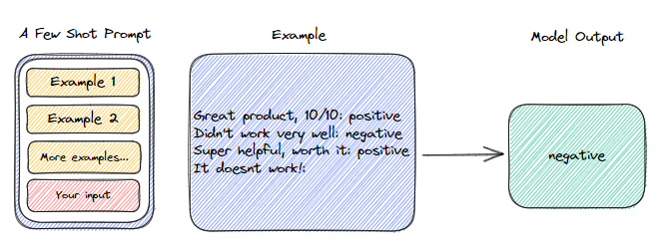
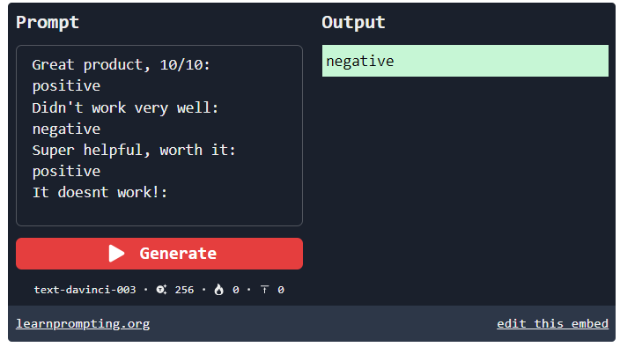
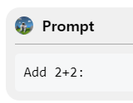
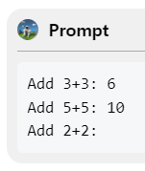
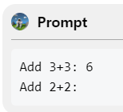
예제 제공
https://learnprompting.org/docs/basics/few_shot
퓨샷 프롬프트는 모델이 정확하고 적절하게 구조화된
응답을 생성하도록 안내할 수 있는 효과적인 전략입니다.
여러 예를 제공함으로써 퓨샷 프롬프트를 통해 모델은
원하는 출력 형식을 이해하고 그에 따라 응답할 수 있으므로
대부분의 시나리오에서 제로샷 및 원샷 프롬프트보다
선호되는 방법이 됩니다.
Zero-Shot Prompting
Few-shot prompting
One-Shot Prompting

Slide 6
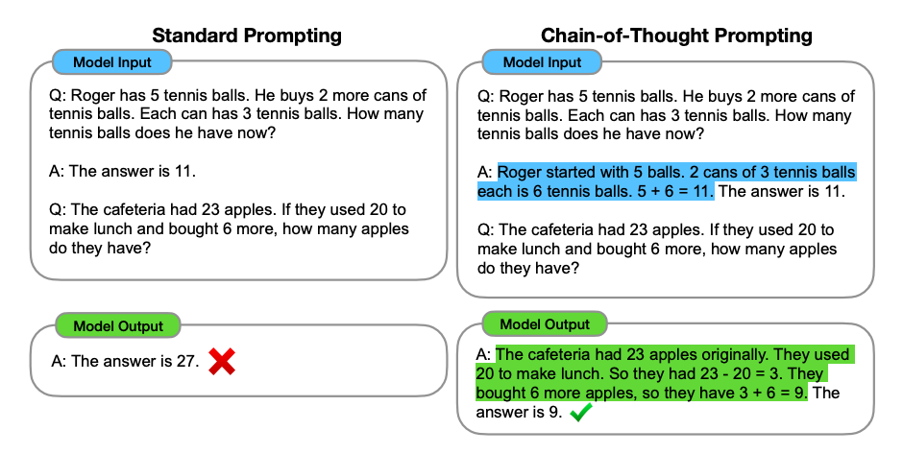
CoT
https://www.promptingguide.ai/kr/techniques/cot
생각의 사슬 (Chain-of-Thought) 프롬프트는 중간 추론 단계를 통해 복잡한 추론을 가능하게 합니다.
이를 단답형 프롬프트와 결합하면 응답하기 전에 추론이 필요한 복잡한 작업에서 더 나은 결과를 얻을 수 있습니다.
Source: Wei et al. (2022)

Slide 7
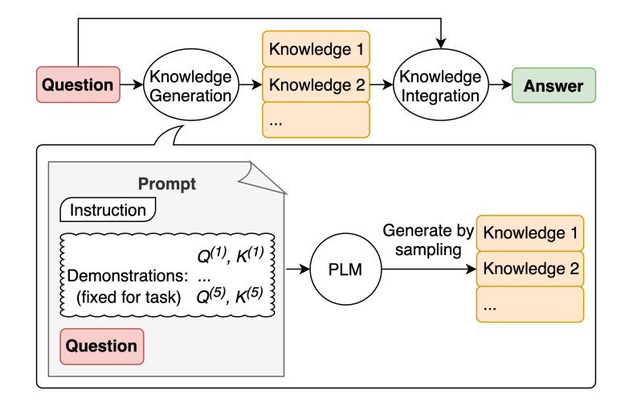
Generated Knowledge Prompting
https://www.promptingguide.ai/kr/techniques/knowledge
대규모언어모델은 계속해서 개선되고 있고 인기 있는 기법 중 하나로 모델이 더 정확한 예측을 할 수 있도록 지식이나
정보를 통합하는 방법을 포함합니다.
Source: Liu et al. 2022

Slide 8
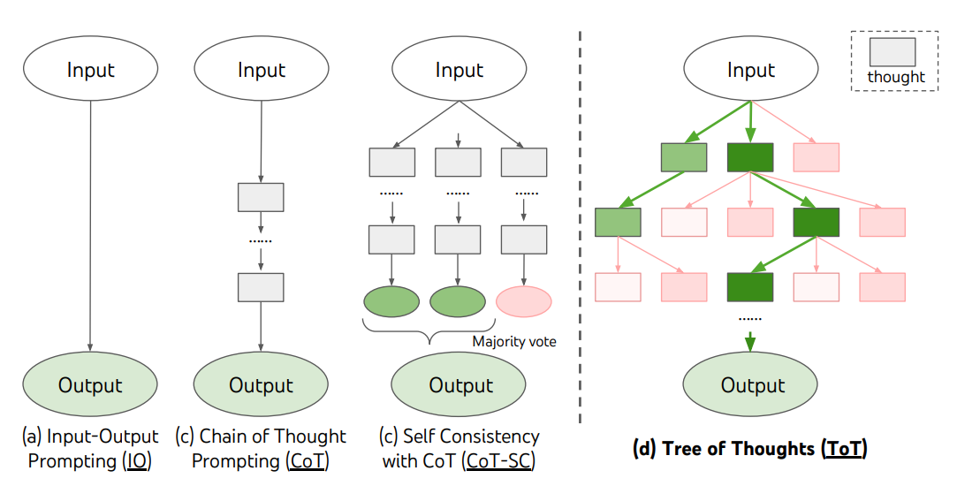
ToT
https://www.promptingguide.ai/kr/techniques/tot
탐구나 전략적인 예측이 필요한 복잡한 작업들을 해결하기 위해서는 기존의 단순한 프롬프팅 기법으로는 부족합니다. ToT(Tree-of-Thoughts)는 생각의 사슬(Chain-of-Thought) 프롬프팅 기법을 일반화하며, 언어모델을 사용하여
일반적인 문제 해결을 위한 중간 단계 역할을 하는 생각에 대한 탐색을 촉진합니다.
Source: Yao et el. (2023)

Slide 9
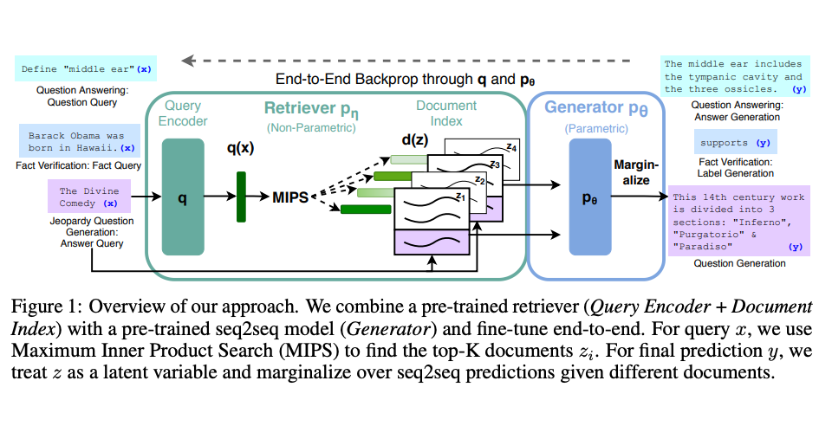
RAG
https://www.promptingguide.ai/kr/techniques/rag
RAG(Retrieval Augmented Generation)는 입력을 받아 주어진 소스(예: 위키피디아)에서 관련된/지원하는 문서들을 찾습니다. RAG는 검색 기반 생성을 통해 신뢰할 수 있는 출력물을 생성하여 최신 정보로 접속할 수 있습니다.
Source: Lewis et el. (2021)

Slide 10
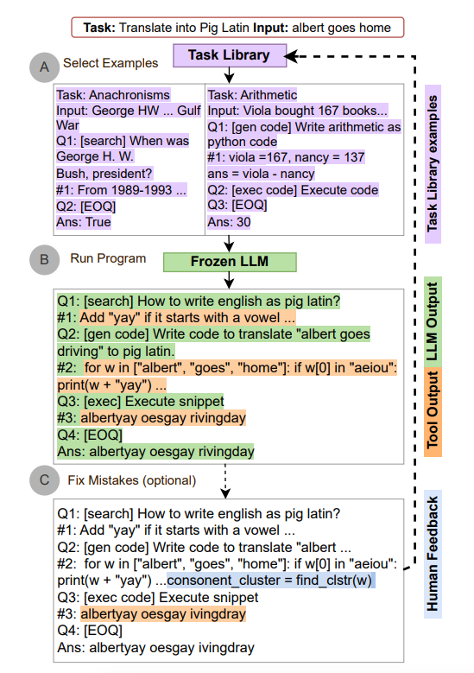
ART
https://www.promptingguide.ai/kr/techniques/art
ART(Automatic Reasoning and Tool-use)는
새로운 작업이 주어지면 작업 라이브러리에서
다단계의 추론 및 도구 사용 시연을 선택합니다.
테스트 시에는 외부 도구가 호출될 때마다
생성을 일시 중단하고, 생성을 재개하기 전에
그 출력들을 통합합니다.
ART는 모델이 시연들로부터 일반화하여 새로운 작업을 분해하고 적절한 장소에서 도구를 사용하도록
장려하는데, 이는 제로샷(zero-shot) 방식으로 이루어집니다.
또한 ART는 사람들로 하여금 추론 단계에서 오류를 수정하거나 단순히 작업 및 도구 라이브러리를
업데이트하여 새로운 도구를 추가할 수 있게
함으로써 확장 가능합니다. 과정은 다음과 같습니다:
Source: Paranjape et al., (2023)

Slide 11
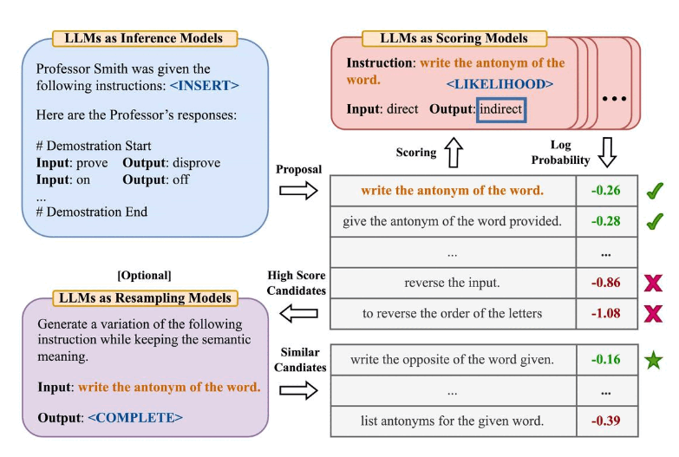
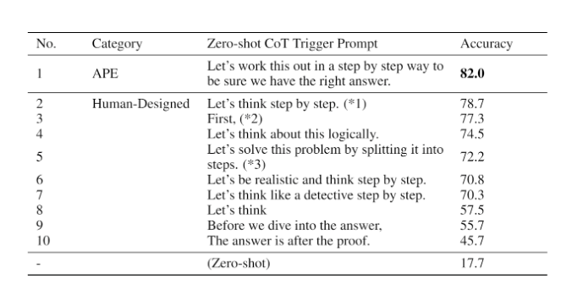
APE
https://www.promptingguide.ai/kr/techniques/ape
APE(Automatic Prompt Engineer)는 인간의 프롬프트 엔지니어링에서 영감을 받아 자동 명령 생성 및 선택을 위해 제안된 방법입니다.
APE는 사람이 설계한 "단계별로 생각하자" 프롬프트보다 더 우수한 zero-shot CoT 프롬프트를 찾아냈습니다.
Source: Zhou et al., (2022)

Slide 12
ReAct
https://www.promptingguide.ai/kr/techniques/react
질문 콜로라도 조산 운동의 동쪽 구역이 확장되는 지역의 표고 범위는 얼마이니?
생각 1 콜로라도 조산 운동을 검색하여, 콜로라도 조산 운동의 동쪽 구역이 확장되는 지역을 찾은 다음, 그 지역의 표고 범위를 찾아야 해.
행동 1 검색하기[콜로라도 조산 운동]
관찰 1 콜로라도 조산 운동은 콜로라도와 그 주변 지역에서 산이 형성되는 과정(조산 운동)을 말해.
생각 2 동부에 대한 언급이 없어. 그래서 동부 섹터를 찾아봐야겠어.
행동 2 찾아보기[동부 섹터]
관찰 2 (결과 1 / 1) 동쪽 섹터는 고원 지대까지 뻗어 있고 중앙 평원 조산 운동이라고 불려.
생각 3 콜로라도 조산 운동의 동쪽 섹터는 고원 지대까지 뻗어 있어. 따라서 고원 지대를 검색하여 해발 범위를 찾아야 해.
행동 3 검색[고원 지대]
관찰 3 고원 지대는 두 개의 다른 지대 중 하나를 가르켜.
생각 4 대신 고원 지대(미국)를 검색해야해.
행동 4 검색[고원 지대 (미국)]
관찰 4 고원 지대는 대평원\(the Great Plains\)의 일부 지역이야. 동쪽에서 서쪽으로, 고원 지대는 약 1,800피트에서 7,000피트(550~2,130m)까지 고도가 높아져.[3]
생각 5 고원 지대의 해발 고도는 약 1,800~7,000피트이므로, 정답은 1,800~7,000피트야.
행동 5 완료[1,800~7,000피트]
...
ReAct는 추론 추적(REasoning traces)과 작업별 행동(task-specific ACT)을 사용하여 새로운 것을 배우고, 결정하거나 추론할 수 있게 하는 기술
추론 추적을 생성하면 모델이 행동 계획을 유도, 추적, 업데이트하고 예외를 처리할 수 있습니다.
행동 단계(action step)에서는 지식 기반이나 환경과 같은 외부 소스와 상호 작용하고 정보를 수집할 수 있습니다.
ReAct 프레임워크를 사용하면 LLM이 외부 도구와 상호 작용하여 보다 신뢰할 수 있고 사실적인 응답으로 이어지는 추가 정보를 검색할 수 있습니다.

Slide 13
Prompt 전략
Include details in your query to get more relevant answers
Ask the model to adopt a persona
Use delimiters to clearly indicate distinct parts of the input
Specify the steps required to complete a task
Provide examples
Specify the desired length of the output

Slide 14
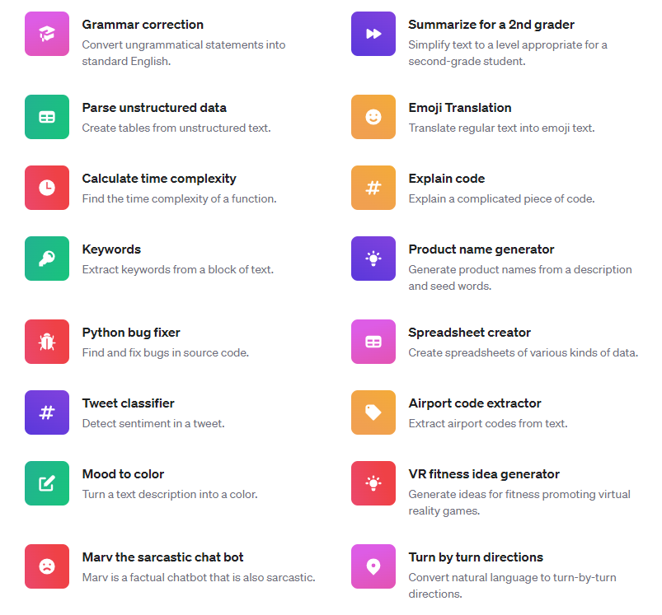
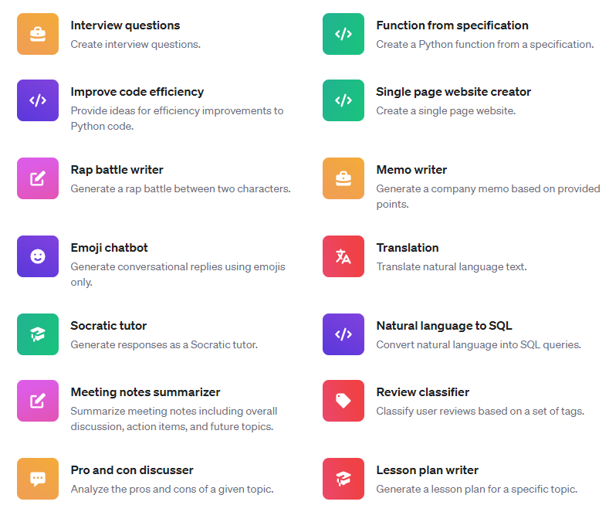
Prompt examples
https://platform.openai.com/examples

Slide 15


Prompt examples
https://www.midjourney.com/showcase
Retro anime 1980's style by Takehiko Inoue, sad anime, nostalgic and romance vibe
romantic oil painting of two ladies, fine detail, anatomically correct, a vibrant painting in the style of gustaf klimt
이노우에 타케히코의 레트로 애니메이션 1980년대 스타일,
슬픈 애니메이션, 향수와 로맨스 분위기
두 여성의 낭만적 인 유화, 섬세한 디테일, 해부학 적으로 정확한,
구스타프 클림트 스타일의 생생한 그림

Slide 16
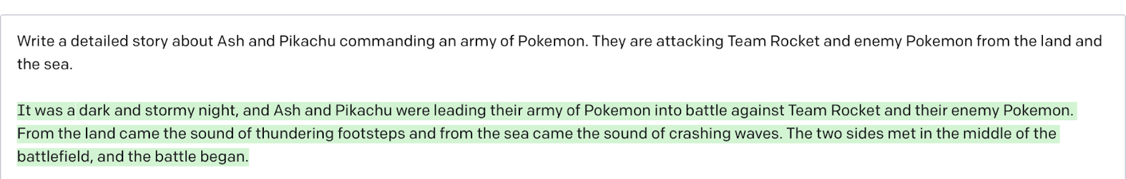



Prompt examples
https://www.surgehq.ai//blog/generating-childrens-stories-using-gpt-3-and-dall-e
Story Generation
DALL·E Illustrations
It was a dark and stormy night, and Ash and Pikachu were leading their army of Pokemon into battle against Team Rocket and their enemy Pokemon.
From the land came the sound of thundering footsteps and from the sea came the sound of crashing waves.
The two sides met in the middle of the battlefield, and the battle began.

Slide 17
고급방법
https://www.promptingguide.ai/kr/applications
데이터 생성
프롬프트 함수
감정 분석을 위한 10가지 예시를 작성해 줘. 예시는 긍정적 혹은 부정적 둘 중 하나로 분류할 수 있어. 부정적인 예시 2개와 긍정적인 예시 8개를 생성해줘. 다음 예시와 같은 형식을 사용해줘.
Q: <문장>
A: <감정>
안녕 ChatGPT! 그동안 잘 지냈니? 나는 특정 함수를 통해 너의 도움을 받고 싶어.
나는 네가 제공된 지침에 따라 다양한 작업을 수행할 수 있는 기능이 있다고 알고 있어.
내 요청을 알아듣기 쉽도록 함수, 입력 그리고 입력에 대한 지시사항을 설명하는 템플릿을 쓸거야. 아래 자세한 내용을 확인해.
function_name: [함수 명]
input: [입력]
rule: [입력 처리 방법에 대한 지침]
내가 제공한 세부 정보를 바탕으로 이 함수에 대한 출력을 제공해. 도와주면 좋겠어. 땡큐!
대괄호 안의 텍스트는 내가 수행하고자 하는 기능에 대한 관련 정보로 대체할 거야.
이렇게 자세히 소개하면 내 요청을 더 효율적으로 이해하고 원하는 출력을 제공하는데 도움이 될거야.
형식은 function_name(input) 이며, 이해했으면 ok 한 단어만 출력해.
코드 생성
너는 주니어 개발자에게 코딩을 가르칠 수 있는 코딩 도우미야. 언어는 Python이야. 코드를 설명하지는 말고 코드 블록 자체를 생성해.
"""
1. 영화들을 리스트로 생성해
2. 이 영화들의 평점을 리스트로 생성해
3. 이들을 결합하여 평점이 매겨진 영화의 json 객체를 10개 만들어.
"""
function_name: [trans_word]
input: ["텍스트"]
rule: [너는 영어 번역가, 맞춤법 교정자이자 언어 개선자야. 내가 어떤 언어로든 "텍스트"를 포함한 입력 양식을 제공하면, 내 텍스트를 영어로 번역해.]
MySQL 쿼리 생성
function_name: [expand_word]
input: ["텍스트"]
rule: [너는 투머치토커인 맞춤법 교정자이자 언어 개선자야. 어떤 언어로든 "텍스트"를 포함한 입력 양식과 원어 출력을 제공할테니 원래 언어로 출력해줘. 의미는 유지하면서 문학적으로 바꿔줘.]
"""Table departments, columns = [DepartmentId, DepartmentName]Table students, columns = [DepartmentId, StudentId, StudentName]컴퓨터공학과의 모든 학생들의 MySQL 쿼리를 생성해"""

Slide 18


kgpark88@gmail.com

